Slide 1
Tries R-Way, Ternária, Patricia. Arquivos Invertidos.
Eduardo Furlan Miranda
2024-02-06
Adaptado dos materiais dos Profs. Paulo Feofiloff, Marcio Bueno, e Mauro S. P. Fonseca

Slide 2
R-way Tries

Slide 3
R-way Tries
Também são conhecidas como árvores digitais e como árvores de prefixos
Uma trie (pronuncie "trái") é um tipo de árvore usado para implementar tabelas de símbolos de strings
R-way trie → cada nó pode ter até R filhos

Slide 4
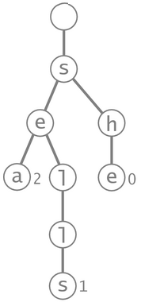
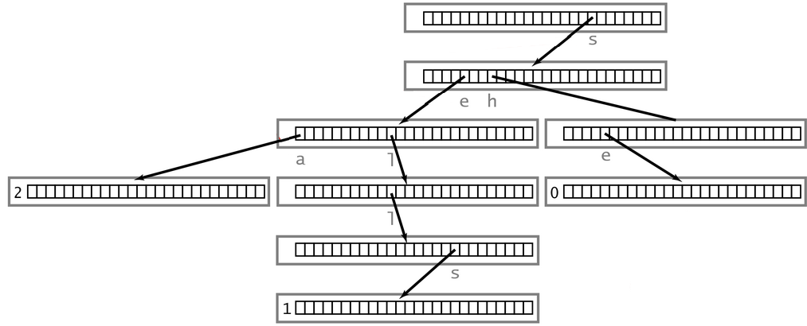
Exemplo
she sells sea (chave)
0 1 2 (valor)
Trie para um alfabeto de R=26 caracteres
Os caracteres são implicitamente definidos pelos índices dos links
26 posições
Cada nó tem um array de links e um valor

Slide 5
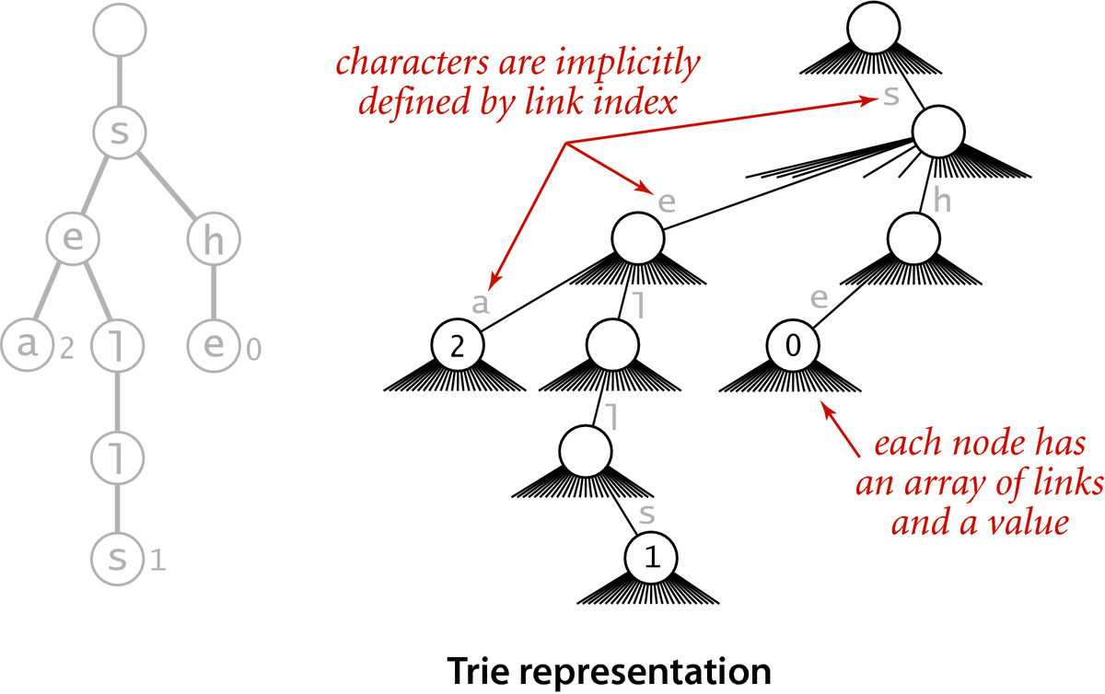
Outra figura da mesma trie

Slide 6
Nesse exemplo, o conjunto de chaves é sea, sells, she
As strings sh e sell, por exemplo, estão representadas na trie mas não são chaves
O único nó não apontado por nenhum link é a raiz da trie

Slide 7
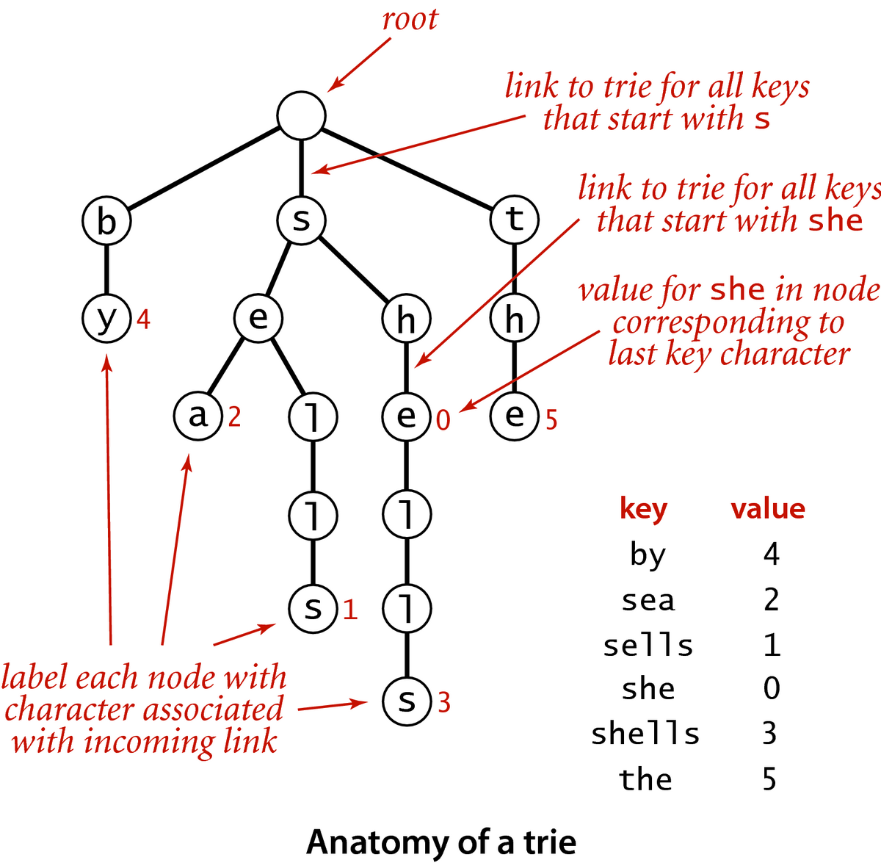

Slide 8
As chaves não são armazenadas explicitamente
  Ficam codificadas nos caminhos que começam na raiz
Todos os prefixos de chaves estão representados na trie
  Ainda que alguns prefixos não sejam chaves
Os links da estrutura correspondem a caracteres
  E não a chaves
O caractere escrito dentro do nó é o caractere do link que entra no nó

Slide 9
Ao descer da raiz até um nó “x”, soletramos uma string “s”
  Dizemos que s leva ao nó x
  Dizemos que o nó x é localizado pela string s
  Ex.: o nó localizado pela string vazia é o root
A string que leva a um nó x é uma chave se o valor armazenado em x não é nulo
Subtries: cada nó “x” da trie é a raiz de uma subtrie “X”
  A subtrie X representa o conjunto de todas as chaves da trie que têm como prefixo a string que leva da raiz da trie até x

Slide 10
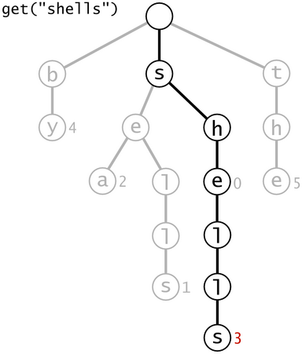
Busca - hits
Retorna o valor do nó correspondente ao último caractere chave
she sells sea shells by the

Slide 11
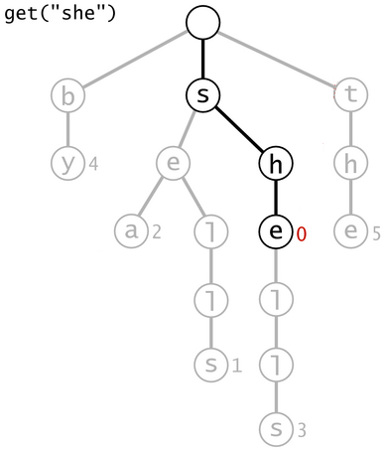
Busca - hits
Retorna o valor do nó correspondente ao último caractere chave
A procura pode terminar em um nó interno

Slide 12
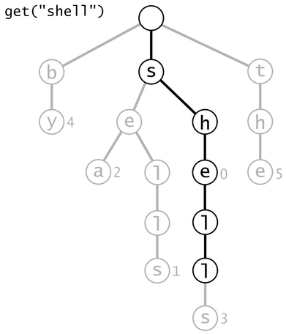
Busca - misses
O valor no nó correspondente ao último caractere é null
  Então retorna nulll

Slide 13
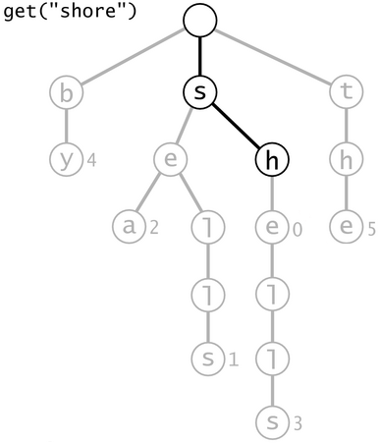
Busca - misses
Não existe o caractere “o”
  Retorna null

Slide 14
Árvore Ternária de Busca (Ternary Search Trie - TST)

Slide 15
TST
É um tipo de trie (às vezes chamado de árvore de prefixos)
Os nós são organizados em uma forma semelhante a uma árvore de busca binária
  Cada nó tem 3 filhos
    menor (esquerda), igual (meio), maior (direita)
Armazena caracteres e valores em nós (e não chaves)
Funciona apenas para strings (ou chaves digitais)
Examina apenas os caracteres-chave suficientes
O erro de busca pode envolver apenas alguns caracteres
Suporta operações ordenadas de tabela de símbolos

Slide 16
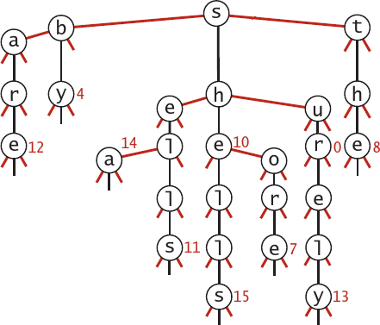
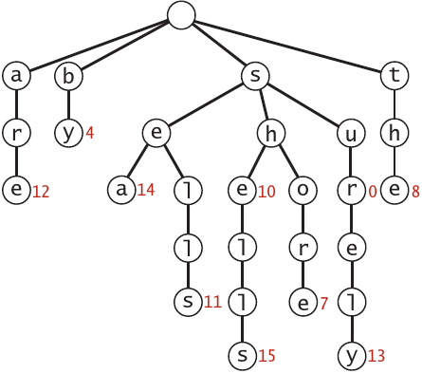
TST
Link para o TST, para todas as chaves que iniciam com a letra menor que “s”
Link para o TST, para todas as chaves que iniciam com a mesma letra “s”
Representação na forma de TST
Trie

Slide 17
Pesquisa em uma TST
Percorrer os links correspondentes a cada caractere na chave
  Se menor: pegar o link à esquerda
  Se maior: pegar o link à direita
  Se igual: pegar o link do meio
Mover para o próximo caractere da chave
Acerto (search hit)
  O nó onde a procura termina tem um valor não-nulo
Erro (search miss)
  Encontra um link nulo, ou
  O nó onde a pesquisa termina tem valor nulo

Slide 18
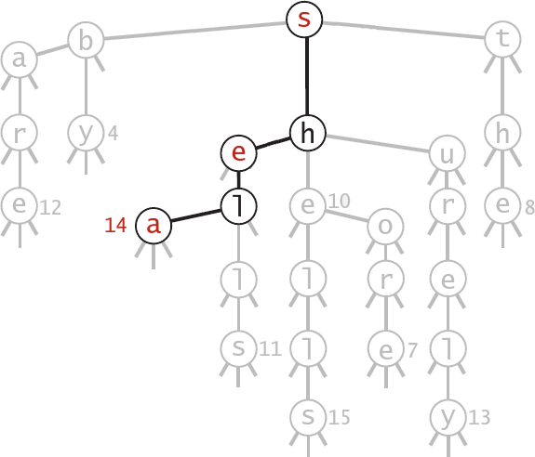
get(“sea”)
O primeiro caractere (“s”) corresponde, então pega o caminho do meio (“igual”) e continua neste link até o próximo
Retorna o valor associado com o último caractere da chave
O próximo caractere na sequência (“h”) é incompatível, então vira para a esquerda ou direita.
Neste caso a esquerda corresponde.

Slide 19
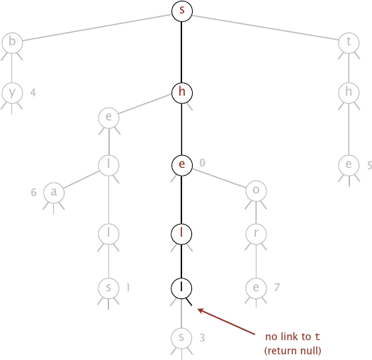
get(“shelter”)

Slide 20
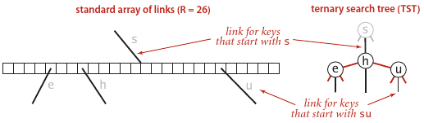
Representação TST
Um nó TST tem 5 campos
  1 valor
  1 caractere
  3 referências, esquerda, meio, direita

Slide 21
Arvore PATRICIA (PATRICIA Trie)
- também conhecida como crit-bit tree e radix tree
- PATRICIA = “Practical Algorithm To Retrieve Information Coded In Alphanumeric”
Adaptado do material do Prof. Marcio Bueno

Slide 22
PATRICIA
Trie compacta binária
Não armazena informações nos nós internos
  Apenas contadores e ponteiros para cada subárvore descendente
Nós com 1 filho são agrupados nos seus antecessores
  Cada nó representa uma sequência de caracteres
Reduz o espaço ocupado por árvores Trie com chaves dispersas e apenas um descendente
Escolhe um elemento da chave (armazenando a sua posição) para determinar a subárvore
  Ao invés de usar cada uma das partes de uma chave

Slide 23
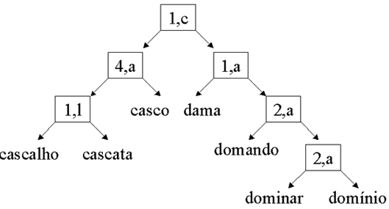
Exemplo
Campo: “Avançar” (posição)
Campo: “Comparar com” o caractere
1
c ascata
c asco
c ascalho
c ascata
d ama
...
123 4
c asc a ta
c asc o
c asc a lho
c asc a ta
1
c asc a l ho
c asc a t a

Slide 24
PATRICIA
Campo “Avançar”
  Registro acumulativo que integra todos os nós exceto as folhas
  Identifica qual a posição do caractere da chave informada que deve ser analisado
Campo “Comparar com”
  Apresenta o caractere que deve ser comparado ao caractere da chave informada
  Como nas árvores binárias de busca, após a análise, se a chave
    É menor ou igual ao nó
      Ela é alocada/consultada à esquerda
    Senão
      À direita

Slide 25
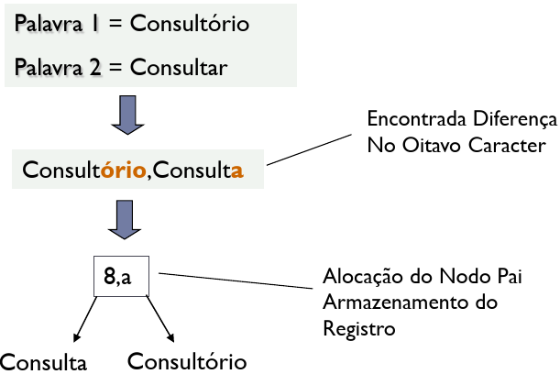
Exemplo de inserção
Se o 8º é “a”, vai para a esquerda

Slide 26
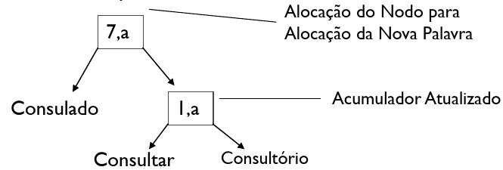
Exemplo 2 de inserção
7
Consul a do
Consul t ar
Consul t ório
1
Consul t a r
Consul t ó rio

Slide 27
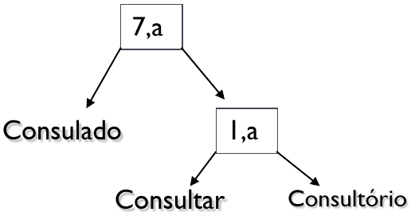
Exemplo de consulta
7
O primeiro nó fala para pegar o 7º caractere (“t”) e comparar com “a”
Como é maior vai para a direita
Reseta o contador para 1
  O 8º vira posição 1
Na posição 1 agora pega o caractere “ó” e compara com “a”
Como é maior, vai para a direita
Busca por “Consultório”
1 (8º)

Slide 28
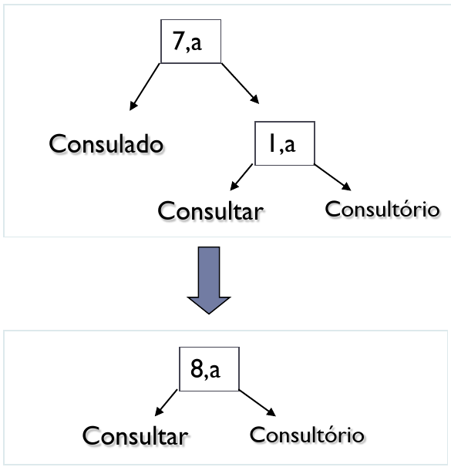
Apagar
Apagar “Consulado”
Primeiro buscar a palavra
Apagar a palavra
Somar o valor do campo Avançar do nó pai a todos os nós filhos

Slide 29
Arquivos invertidos (inverted file)
- também conhecido como inverted index
Adaptado do material do Prof. Mauro S. P. Fonseca

Slide 30
Arquivo invertido
Um arquivo invertido possui duas partes
  Vocabulário
  Ocorrências
O vocabulário é o conjunto de todas as palavras distintas no texto
  Para cada palavra distinta, uma lista de posições onde ela ocorre no texto é armazenada
O conjunto das listas é chamado de ocorrências
As posições podem referir-se a palavras ou caracteres

Slide 31
Exemplo
1
7
16
22
26
36
45
53
Texto exemplo. Texto tem palavras. Palavras exercem fascínio.
exemplo | 7
exercem | 45
fascínio | 53
palavrar | 26 | 36
tem | 22
texto | 1 | 16

Slide 32
Pesquisa
A pesquisa tem geralmente três passos
  Pesquisa no vocabulário
    Palavras e padrões da consulta são isoladas e pesquisadas no vocabulário
  Recuperação das ocorrências
    As listas de ocorrências das palavras encontradas no vocabulário são recuperadas
  Manipulação das ocorrências
    As listas de ocorrências são processadas para tratar frases, proximidade, ou operações booleanas
Como a pesquisa em um arquivo invertido sempre começa pelo vocabulário, é interessante mantê-lo em um arquivo separado
  Na maioria das vezes, esse arquivo cabe na memória principal

Slide 33
Pesquisa
A pesquisa de palavras simples pode ser realizada usando qualquer estrutura de dados que torne a busca eficiente, como hashing, árvore trie ou árvore B.
Guardar as palavras na ordem lexicográfica é barato em termos de espaço e competitivo em desempenho.
A pesquisa por frases usando índices é mais difícil de resolver.
  Cada elemento da frase tem de ser pesquisado separadamente e suas listas de ocorrências recuperadas.
  A seguir, as listas têm de ser percorridas de forma sincronizada para encontrar as posições nas quais todas as palavras aparecem em sequência.

Slide 34
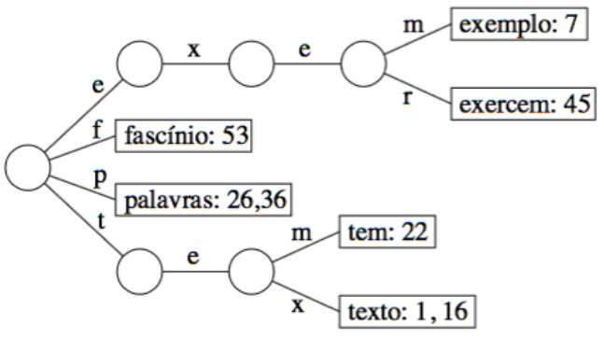
Arquivo invertido usando Trie
1
7
16
22
26
36
45
53
Texto exemplo. Texto tem palavras. Palavras exercem fascínio.

Slide 35
Cada nova palavra lida é pesquisada na trie
  Se a pesquisa é sem sucesso, então a palavra é inserida na árvore e uma lista de ocorrências é inicializada com a posição da nova palavra no texto
  Senão, uma vez que a palavra já se encontra na árvore, a nova posição é inserida ao final da lista de ocorrências.

Slide 36
Referências
FEOFILOFF, P. Tries (árvores digitais). [S. l.]: IME-USP, 2022. Disponível em: https://www.ime.usp.br/~pf/estruturas-de-dados/aulas/tries.html.
BUENO, M. Árvores Trie e Patricia. [S. l.]: Universidade Católica de Pernambuco, UNICAP, 2009. Disponível em: https://marciobueno.com/arquivos/ensino/ed2/ED2_06_Trie_Patricia.pdf.
FONSECA, M. S. P. Processamento de Cadeias de Caracteres. [S. l.]: Universidade Tecnológica Federal do Paraná, UTFPR, 2015. Disponível em: https://pessoal.dainf.ct.utfpr.edu.br/maurofonseca/lib/exe/fetch.php?media=cursos:if63c:if63ced_10_cadeias.pdf.
SEDGEWICK, R.; WAYNE, K. Algorithms. [S. l.]: Addison-Wesley Professional, 2011.

